Slide 1
“COMUNICARE L’ACCOGLIENZA”
Fondo Asilo, Migrazione e Integrazione 2014 – 2020 Obiettivo specifico 2 Integrazione/Migrazione legale – Obiettivo Nazionale 3 Capacity building PROG-740 “Piano pluriennale di formazione per dirigenti, insegnanti e personale ATA di scuole ad alta incidenza di alunni stranieri”
Unità di Apprendimento – Attività di Ricerca-Azione
- Classe 2^I -
Docente referente: Santoro Filomena Istituto Comprensivo Perugia 11 Scuola Secondaria I Grado “Giovanni Pascoli” a.s. 2020/2021

Slide 2
Compito di realtà/Prodotto: realizzazione di un prodotto multimediale (powerpoint) in cui viene presentata la Scuola Secondaria di I Grado “Giovanni Pascoli” di Perugia ad una redazione di giornalisti che svolgono un’inchiesta sull’accoglienza degli studenti non italofoni e approfondiscono in che modo la scuola si attiva per permettere e favorire la loro integrazione. Il percorso proposto parte dalle riflessioni personali della classe sulla parola “Accoglienza”. Seguono alcune parti multilingue (albanese - moldavo - rumeno - che sono le lingue conosciute da 5 alunni della classe) intese come spazi di confronto e di scambio interculturale. Esse costituiscono un piccolo vocabolario di base di parole ed espressioni collegate al mondo scolastico ed ha anche la funzione di essere uno strumento linguistico agevole ed immediato per gli alunni appena arrivati nella nostra scuola che non conoscono l’italiano. La classe, suddivisa in 4 gruppi di lavoro con all’interno “ricercatori - giornalisti - cronisti -intervistati”, ha elaborato questionari, proposto interviste e redatto articoli. L’alunna moldava, inserita in classe ad anno scolastico iniziato (12 Dicembre 2019), è stata al centro di questa attività, coinvolta anche grazie all’azione di tutoraggio di alcuni/e studenti e studentesse che fin dall’inizio si occupano di affiancarla e guidarla per cercare di stimolare le sue capacità di apprendimento della lingua italiana.

Slide 3
Quale significato ha per noi la parola accoglienza?
Lavoro di

Slide 4
Martina:
L’accoglienza per me è essere “catapultata” in un mondo completamente diverso dalla nostra realtà, dove dovremmo sentirci spaesati, però invece ci sentiamo subito a casa.
Un tipo di accoglienza è anche l’essere accoglienti con gli altri, cioé fare in modo che chiunque arrivi in un posto nuovo si senta subito parte di una famiglia.
Virginia:
“Accoglienza” secondo me significa far sentire tutti a casa,
fare di tutto per far integrare un nuovo membro della nostra piccola famiglia (la classe), essere un appoggio e immedesimarsi nel nuovo arrivato che si potrebbe sentire emarginato.
L’accoglienza è anche sentirsi parte di una piccola casa pronta a fare tutto per te.

Slide 5
A = accettare, accettare una nuova persona nella tua vita C = capire, capire le difficoltà di una persona C = conoscere, conoscere la persona O = orientare, orientare la persona G = garantire, garantire sicurezza L = legare, legare dei rapporti I = introdurre, introdurre la persona nella società E = esperienza, una nuova esperienza N = nuovo, raggiungere nuovi traguardi Z = zoppicare, zoppicare fino al traguardo A = amare, amare una nuova persona Filippo, Giorgia, Guido, Riccardo, Tommaso

Slide 6
Per noi la parola “accoglienza”
vuol dire far sentire una persona a
suo agio, come se fosse a casa sua.
Le persone che accolgono dovrebbero rendere partecipe in un gruppo chi
viene accolto, il quale dovrebbe poter contare sui vari componenti, i quali devono avere rispetto nei suoi confronti, delle sue tradizioni e abitudini. I membri di un gruppo dovrebbero anche dare tempo a colui che viene accolto di integrarsi al meglio imparando a conoscere tutti.
Paolo, Matteo, Alessandro

Slide 7
Alessandro: La parola “accoglienza” per me significa avere un comportamento gentile, ospitale e caloroso nei confronti di qualcuno. Essere ben accolto in ogni situazione, come ad esempio a scuola o facendo dello sport o a casa di amici, per me è molto importante perché mi infonde fiducia e felicità. Per questo motivo cerco sempre di essere accogliente e disponibile con tutti i miei amici perché so di fargli piacere. E fin qui tutto è abbastanza facile, mentre non lo è quando bisogna accogliere delle persone molto diverse da me. Nessuno dovrebbe essere rifiutato perché è considerato “diverso” da noi, indipendentemente dal suo aspetto fisico o estrazione sociale, solo che alcune volte, un po’ per egoismo e un po’ per paura, mi risulta più facile richiudermi in me stesso. Comunque per me l’accoglienza ha grande valore perché tutti noi dovremmo cercare di essere disponibili e aperti nei confronti del prossimo, specialmente nei confronti delle persone meno fortunate di noi e più bisognose. Purtroppo questa vita frenetica spesso non ci permette di prestare attenzione e cure a chi ne ha bisogno, anche se quando riesci a farlo ti senti molto meglio e gratificato. Per questo io do un grande valore a questa parola perché mi piacerebbe essere sempre “accolto” e nello stesso tempo vorrei sempre “accogliere”.

Slide 8
Giulia:
L’accoglienza è un gesto di gentilezza, di amicizia per integrare nel gruppo una persona che non conosciamo senza lasciarla da sola o in disparte. Per me “accogliere” significa aiutare il nuovo arrivato
a fare nuove amicizie, creando un’atmosfera divertente per farlo sentire a proprio agio. Questo si può fare tanti modi: attraverso parole, gesti, comportamenti, sguardi, sorrisi…
Molte volte alcune persone che dovrebbero aiutare il nuovo arrivato,
lo escludono, lo lasciano in disparte, da solo.
Questa cosa mi fa alterare perchè non si dovrebbe fare così, non bisognerebbe escludere l’altro solo perché è arrivato da poco, anche perché questa persona può sembrare timida e distaccata,
ma forse assume questo comportamento per il semplice motivo
di sentirsi disprezzato o comunque non accettato dagli altri.
Ricordo a questo punto le parole “non fare agli altri quello che non vorresti fosse fatto a te”, detto che mi ha insegnato molte cose ed ha
per me un significato profondo.

Slide 9
PER NOI IL TERMINE “ACCOGLIENZA”
È BELLISSIMO
ED HA UN SIGNIFICATO MERAVIGLIOSO!

Slide 10
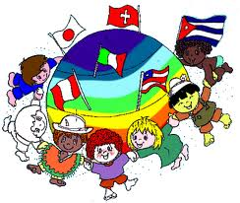
Andriana, Benedetta, Elena, Francesca, Matilde
L’accoglienza è un gesto con il quale si cerca di
far sentire a proprio agio e accolta una persona
che purtroppo si sente ‘diversa’ in un gruppo,
che può essere sia scolastico sia di amici.
Accogliere qualcuno non
è facile perché non tutti sono in grado di far sentire una persona a
suo agio e come se fosse
a casa sua.
Andriana
Benedetta
Elena
Francesca
Matilde

Slide 11
Gabriele:
Secondo me la parola “accoglienza” ha diversi significati: è
il modo di ricevere le persone, gli ospiti, gli amici; o anche
di accettare le persone che vengono in Italia dall’estero. L’accoglienza può essere calorosa quando incontri gli amici
o fredda quando incontri qualcuno che ti ha fatto del male.
Ad esempio per me è “accoglienza” se aiuto un compagno
a fare i compiti o se è in difficoltà, se incontro uno straniero
o un turista che mi chiede informazioni.
Mi ricordo che all’inizio dell’anno scolastico c’è il “progetto accoglienza” per i bambini che arrivano in 1^ media: secondo me questo è un evento importante perché il primo giorno di scuola rimarrà impresso nella memoria di tutti.
Io mi sono sentito accolto e accettato dai professori e dai compagni.

Slide 12
Chiara:
“Accoglienza” per me è una parola che racchiude molti significati.
Primo fra tutti è permettere di far ambientare una persona nuova in un gruppo, oppure è quando arrivano persone straniere che non parlano l’italiano e noi le aiutiamo per accoglierle con tutto
il nostro calore.
Diana:
L’accoglienza per me si ha quando si fa sentire una persona accettata e le si permette di farla integrare in un gruppo senza lasciarla da parte, in poche parole farla sentire a suo agio, conoscendola meglio e permettendole di aprirsi con gli altri.

Slide 13
Regina:
Per me la parola “accoglienza” ha molti significati di valore e trovo che essa sia fonte di rispetto e educazione verso il prossimo. Io penso che ognuno di noi dovrebbe cercare di dare il meglio, facendo sempre dei passi in avanti, anche se piccoli, ma pieni di impegno e volontà, perciò credo che se ognuno facesse la sua parte, il mondo diventerebbe un posto migliore e veramente accogliente. Tutti dovremmo aiutare chi ne ha più bisogno, cercando di capire che anche i piccoli gesti sono importanti, come in questo periodo. Poco prima che avessimo a che fare con questo virus, davamo per scontato anche un semplice abbraccio caloroso, mentre oggi ci rendiamo veramente conto quanto siano speciali i piccoli gesti.

Slide 14
PROPONIAMO UN PICCOLO VOCABOLARIO DELL’ACCOGLIENZA AI COMPAGNI APPENA ARRIVATI CHE NON CONOSCONO ANCORA L’ITALIANO TRADUZIONI DI TERMINI ED ESPRESSIONI UTILI A SCUOLA IN ALBANESE, MOLDAVO, RUMENO (LE LINGUE PARLATE DA 5 ALUNNI/E DELLA CLASSE)

Slide 15
Italiano Moldavo/Rumeno Albanese
Benvenuto/a Bine ai venit! Mirëseardhje
Io mi chiamo… Numele meu este… Unë quhem…
Ciao Salut! Përsëndetje
Ci vediamo domani Ne vedem mâine Shihemi nesër
Da quale paese vieni? Din ce țară vii? Nga cili vend jeni?
Grazie Mulțumesc Faleminderit
No, grazie Nu, mulțumesc Jo faleminderit
Per favore Te rog Ju lutem
Prego Poftim Je i mirepritur
Scusa Scuze Me falni
Sì, grazie Da, mulțumesc Po, faleminderit

Slide 16
Italiano
Quando sei arrivato in Italia?
Da dove viene
la tua famiglia?
I tuoi genitori parlano
italiano?
Hai fratelli o
sorelle?
Ti piace la tua nuova città?
Molto/Poco/ Così così
Cosa ti piace fare?
Leggere/Colorare/Disegnare/
Guardare la televisione
Moldavo/Rumeno
Când ai venit în Italia?
De unde vine
familia ta?
Părinții tăi vorbesc
italiană?
Ai surori sau
frați?
Îți place noul tău oraș?
Mult/Puțin/Așa și așa
Ce îți place să faci?
A citi/A colora/A desena/
Privind la televizor
Albanese
Kur arritët në Itali?
Nga vjen
familja jutaj?
Prindërit tuaj flasin
italisht?
A keni ndonjë vëlla ose motër?
Ju pëlqen qyteti juai i ri?
Shumë /pak/ kështu-kështu
Çfarë ju pëlqen të bëni?
Lexoni/Vizatimin/ Ngjyrosjes/Duke parë televizion

Slide 17
Italiano Moldavo/Rumeno Albanese
Bravo/a Bravo Bravo/Djalë i mirë
Amico/a Prieten/Prietenă Shoku
Andiamo Mergem Shkojme
Vieni qui Vino aici Eja ketu
Fai così Fă așa Bëni këtë
Siediti Așeazăte Ulu
Ecco il bagno Iată baia Këtu është banjo
Va bene În regulă Në rregull
Silenzio Liniște Heshtja
Prova ancora încearcă din nou Provo përsëri
Vai alla lavagna Dute la tablă Shkoni në dërrasë të zezë
Svuota lo zaino Golește-l Zbrazni çantën tuaj të shpinës
Studia Studiază Ajo studion

Slide 18
Italiano Moldavo/Rumeno Albanese
Alzati Ridică-te Cohu
Scrivi Scrie Shkruaj
Leggi Citit Lexoni
Guarda Privește Shiko
Ascolta Ascultă Pranohet
Ripeti Repetă Përsëriteni
Ricopia Transcrie/Ricopiază Kopjoni
Prendi Ia Merni
Prendi il quaderno Ia caietul Merni fletoren
Disegna A desena Vizato
Conta Numără Numëro
Ritaglia Decupează Pritini
Hai capito? Ai ințeles? E kuptove
Hai finito? Ai terminat? A keni mbaruar

Slide 19
Mappa della scuola
Italiano Albanese
Bagno Banjo
Corridoio Korridor
Scale Shkallë
Finestra Dritare
Palestra Palestër ​
Aula Sallë​
Cortile Oborr
Cancello Portë
Portone Derë ​
Aula di informatica Klasë informatike ​
Biblioteca Biblotekë ​
Preside Drejtor
Professore Profesoreshë

Slide 20
Italiano Moldavo/Rumeno
Bagno Baie
Corridoio Coridor
Scale Scări
Finestra Fereastră
Palestra Palestră
Aula Clasă
Cortile Curte
Cancello Poartă
Portone Poartă
Aula di informatica Clasă de informatică
Biblioteca Bibliotecă
Preside Director
Professore Profesor

Slide 21
Parole utili a scuola: oggetti scolastici
ITALIANO MOLDAVO/RUMENO ALBANESE
Penna Pix Stilolaps
Matita Creion Laps
Quaderno Caiet Fletore
Raccoglitore Iiant Te mbledhesh
Gomma Radieră Gome
Righello Riglă Sundimtar
Colla Lipici Ngjitës
Temperino Ascuțitoare Mprehës
Evidenziatore Marcator/Evidențiator Highlighter
Bianchetto Corector Bianchetto
Libro Carte Libër
Materia Materie Çështje
Forbici Fuarfece Gërshërë
Astuccio Penar Kuleie
Banco Bancă Banke
Sedia Scaun Karrige
Lavagna Tablă Tabela e zeze
Cattedra Biroul profesorului Ateder

Slide 22
GIOCO
ITALIANO
Scegli un gioco
Animali
Costruzioni
Palla
Scivolo
Altalena
Giostra
Fai qualche sport?
Nuoto
Calcio
Pallavolo
Scendete le scale a 2 a 2
Stai attento!
Ascoltiamo la musica?
MOLDAVO/RUMENO
Alege un joc
Animale
Construcții
Minge
Topogan
Legăn
Carusel
Practici vreun sport?
Înot
Fotbal
Volei
Coborâƫi scările de la 2 la 2
Stai atent!
Ascultăm muzică?
ALBANESE
Zglidh nje joye
Kafshet
Ndertimet
Topi
Rreshqitesja
Shilaresi
Rrotullame
Ben ndonje sport?
Not
Futboll
Voleiboll
Zbrisni shkallet 2 e nga 2
Bej kujdes!
Degjojm nje muzike

Slide 23
ITALIANO
Acqua
Succo di frutta
Tè
Bicchiere
Panino
Pasta
Carne
Pesce
Verdura
Frutta
Mela
Pera
Piatto
Forchetta
Coltello
Cucchiaio
Buon appetito!
Assaggia
Vuoi ancora?
Vuoi un po’ di pane?
MOLDAVO/RUMENO
Apă
Suc de fructe
Ceai
Pahar
Sandwich
Paste
Carne
Peşte
Legume
Fructă
Măr
Pară
Farfurie
Furculiƫă
Cuƫit
Linguriƫă
Poftă bună!
Gustă
Mai vrei?
Vrei nişte pâine?
ALBANESE
Ujë
Ke per te pire
Çaj i ngrohte-i ftohte
Gote
Panine
Makarona
Mish
Peshk
Zarzavate
Fruta
Molle
Dardhe
Piata
Piruni
Thike
Luge
Te befte mire!
Provoje
Deshiron akoma?
Deshiron pak buke?
M
E
R
E
N
D
A

Slide 24
AVVISI
ITALIANO
Di’ ai tuoi genitori di firmare l’avviso
Andiamo in gita il…
Scrivi questo avviso sul diario
Sospensione servizio scolastico causa sciopero
Scelta insegnamento religione cattolica o attività alternative
Richiesta di giustificazione per assenza non giustificata
Richiesta uscita anticipata dell’alunno
Convocazione per consegna schede di valutazione
Invito a colloquio con
l’insegnante
La convocazione per il colloquio con i genitori
L’autorizzazione per andare a…
MOLDAVO/RUMENO
Spuneƫi-vă părinƫilor dumneavoastră să semneze
anunțul
Să mergem intr-o călotorie…
Scrie acest aviz in jurnal
Suspendarea serviciului şcolar din cauza gravei
Alege predării religei catolice sau activităƫi alternative
Cerere de justificare pentru absența nejustificată
Cerere ca elevul să plece mai devreme
Convocare pentru livrarea schedelor de note
Invit la un interviu cu profesorii
Convocarea este pentru interviul cu părinții
Autorizaƫie pentru a merge la…
ALBANESE
Thuaj prinderve te tu te firmosin njoftimin
Ne do te shkojm ne eskursion…
Shkruaj kete njoftim ne ditar
Nderprerie e sherbimit shkollor per shkak te greves
Zgjedhia e mesimit religjios katolik o aktivitet tjeter
Kerkese justifikimi per mungese te pajustifikuar
Kerkese per dalje parakohe te nxenesit
Mbledhje per dorezimin e deftesave
Ftese per takim me mesuesen
Mbledhje per takim me prinderit
Autorizim per te shkuar
ne…

Slide 25
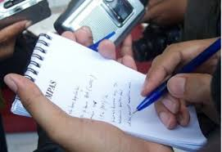
A SEGUIRE LE INTERVISTE DELLA
REDAZIONE GIORNALISTICA DELLA CLASSE 2^I
AD ALCUNI/E LORO COMPAGNI/E PER AIUTARE
RAGAZZI E RAGAZZE PROVENIENTI
DA ALTRI PAESI AD AVERE INFORMAZIONI
SULLA NOSTRA SCUOLA

Slide 26
ISTRUZIONI PER ASCOLTARE GLI AUDIO DI ALCUNE INTERVISTE
-se si scorre slide per slide, spostare il cursore sull’icona dell’audio e cliccare due volte sopra per ascoltare
-se in modalità “presentazione”, premere il tasto “invio” sulla tastiera o spostare il cursore sull’icona dell’audio e cliccare sopra per ascoltare
-per alcune versioni di PowerPoint, invece che cliccare due volte sull'icona audio, bisogna spostare il cursore su essa: sotto si aprirà una barra audio dove è presente il simbolo "play" che va cliccato per ascoltare

Slide 27
Parola d’ordine: ACCOGLIENZA!

Slide 29
Siamo in visita in veste giornalistica alla Scuola Secondaria di I Grado “Giovanni Pascoli” (nella sua sede succursale) di Perugia per intervistare alcuni alunni della classe 2^I e capire insieme a loro come viene trattata in questa scuola l’accoglienza verso gli alunni di altra nazionalità, anche in relazione ai dati ISTAT che riportano che il 19% circa della popolazione residente in zona è straniera.
Gli intervistati ci raccontano che vengono attivati corsi di vari livelli per aiutare i ragazzi stranieri ad apprendere meglio la lingua italiana e che gli insegnanti cercano di far integrare i nuovi arrivati e di facilitare il loro apprendimento; anche la classe fa la sua parte e cerca di favorire l’inserimento dei nuovi compagni.
Passiamo ora ad intervistare gli/le alunni/e per capire meglio alcuni aspetti riguardanti la scuola nel suo complesso.

Slide 30
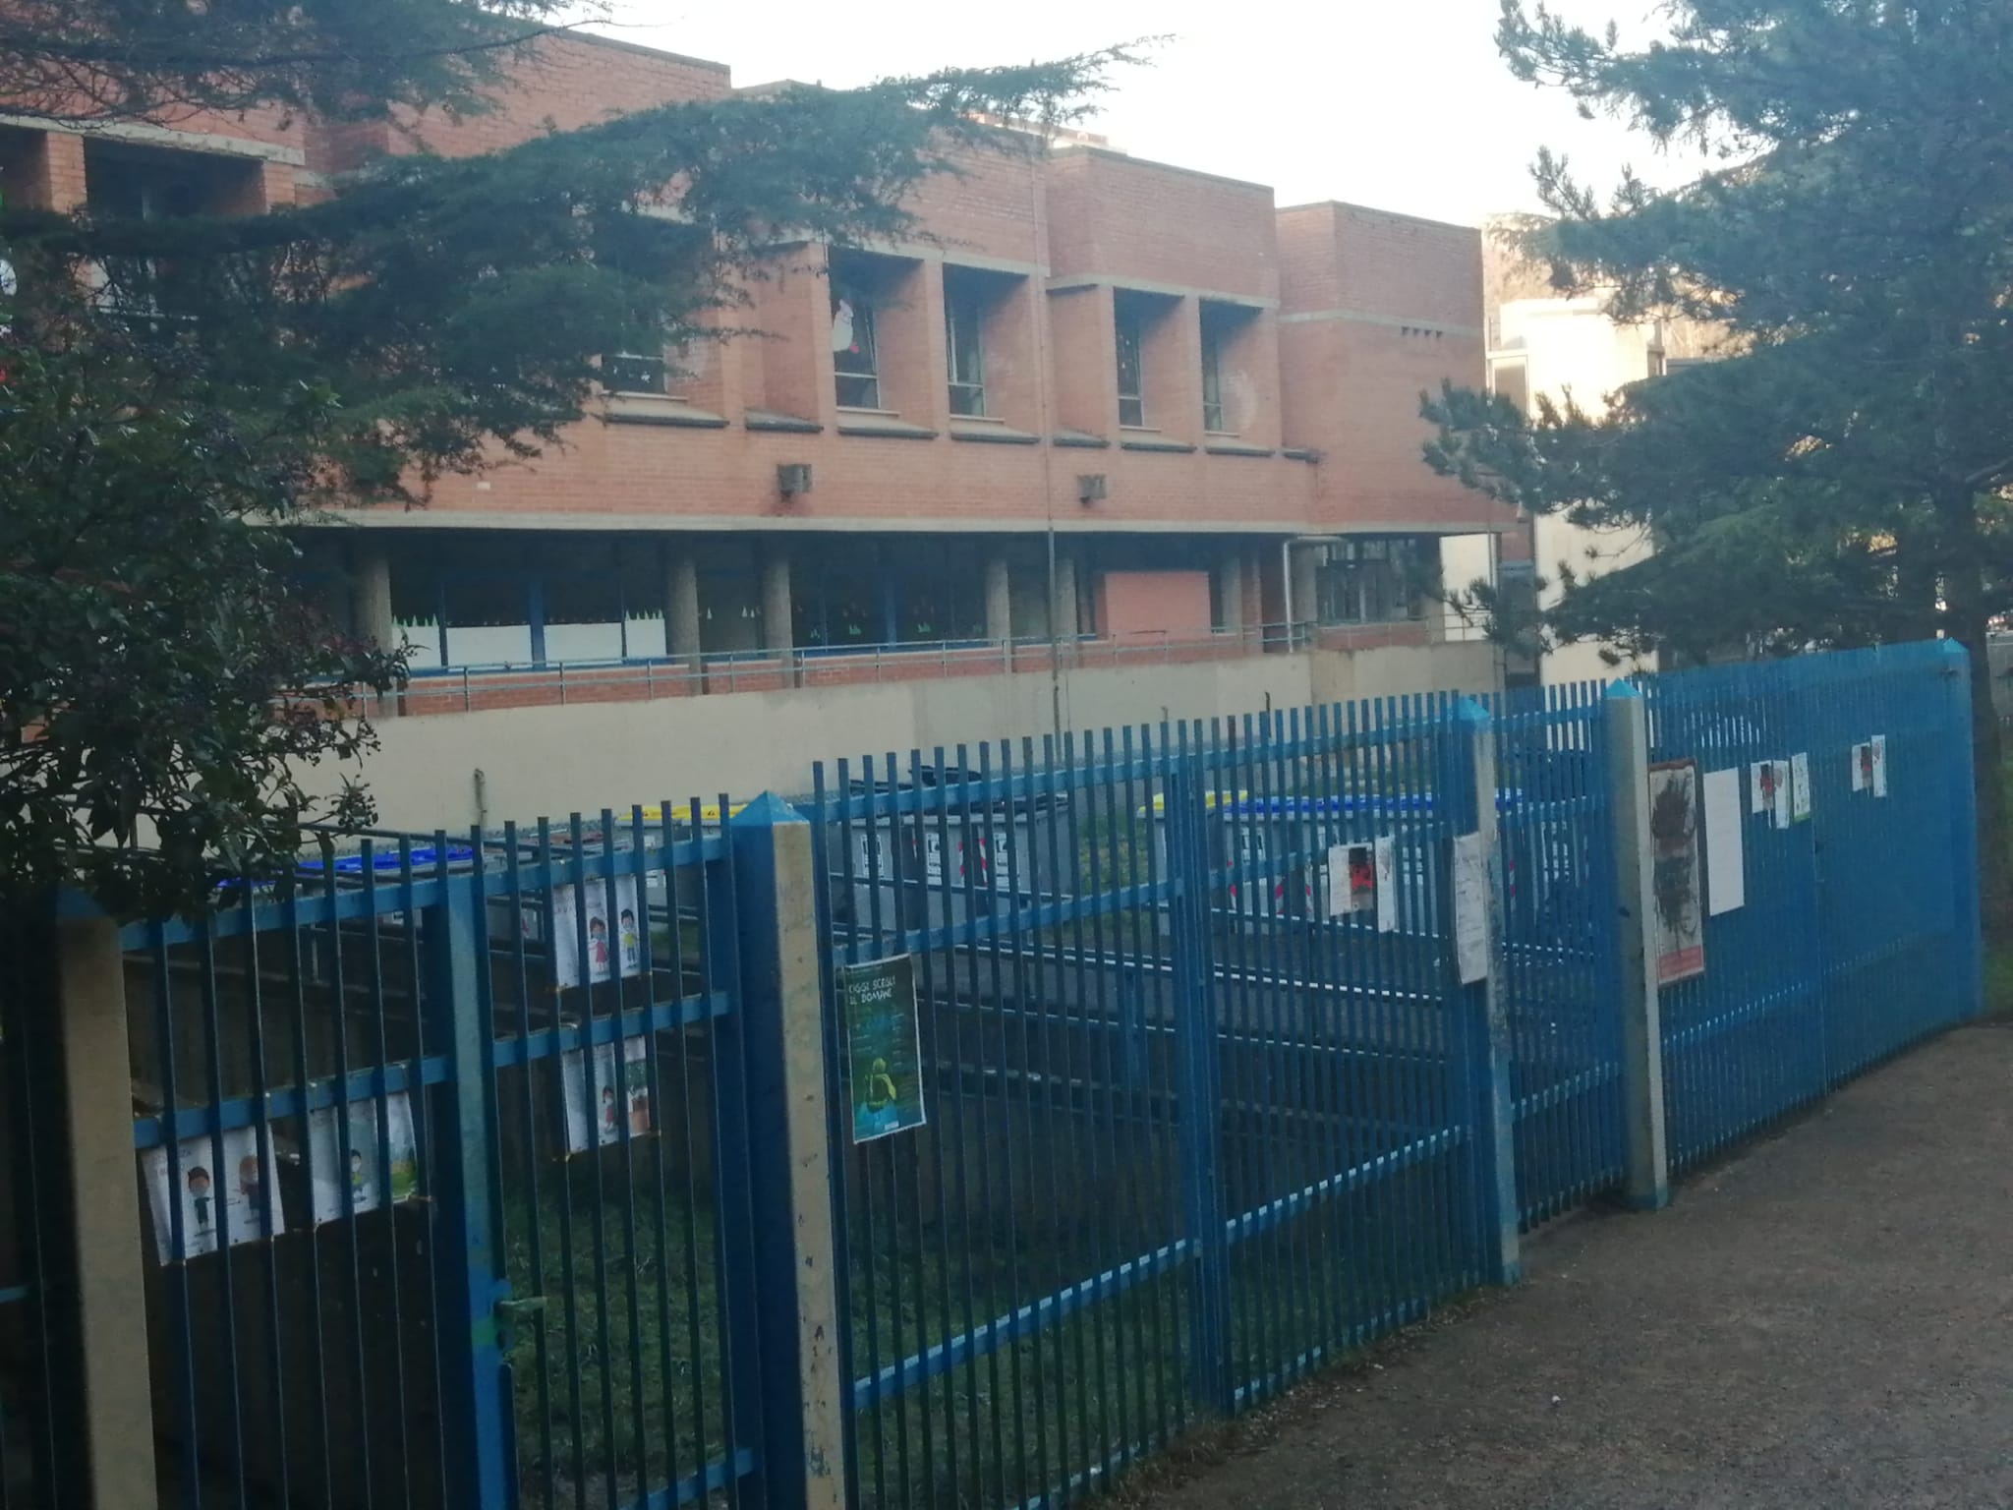
LA POSIZIONE DELLA SCUOLA
Tutte e due le strutture scolastiche (centrale e succursale) ospitano una Scuola dell’Infanzia, una Scuola Primaria e i plessi della Scuola Secondaria
di I Grado “Giovanni Pascoli”.
Le due scuole si trovano nei quartieri di “Madonna Alta” e “Bellocchio”,
vicino alla stazione ferroviaria e del minimetrò.
Negli anni la collaborazione tra le scuole di diverso circolo si è sempre più rafforzata anche attraverso le attività di continuità e gli Open Day.

Slide 31
Gli alunni ci fanno da guida per orientarci all’interno del plesso scolastico
La sede succursale “Giovanni Pascoli” ha davanti all’ingresso un grande piazzale dove i ragazzi si possono riunire prima e dopo le lezioni, non in tempi di “corona-virus” però!
Appena si entra, sulla sinistra troviamo l’“aula professori” e poco più avanti, verso la medesima direzione, sono collocate alcune aule.
Se ci dirigiamo sulla destra, nel grande atrio, si trova la bidelleria e di fianco ad essa la cosiddetta “aula Covid” che fino all’anno scorso veniva utilizzata come spazio per supporto agli alunni.
Sempre sulla destra si trovano due rampe di scale: una che porta alla Scuola Primaria “Comparozzi”, mentre l’altra scende verso la Scuola dell’Infanzia “Il piccolo principe” e verso la palestra.
In fondo ai due corridoi presenti, si trovano le altre aule ed i servizi igienici.

Slide 32
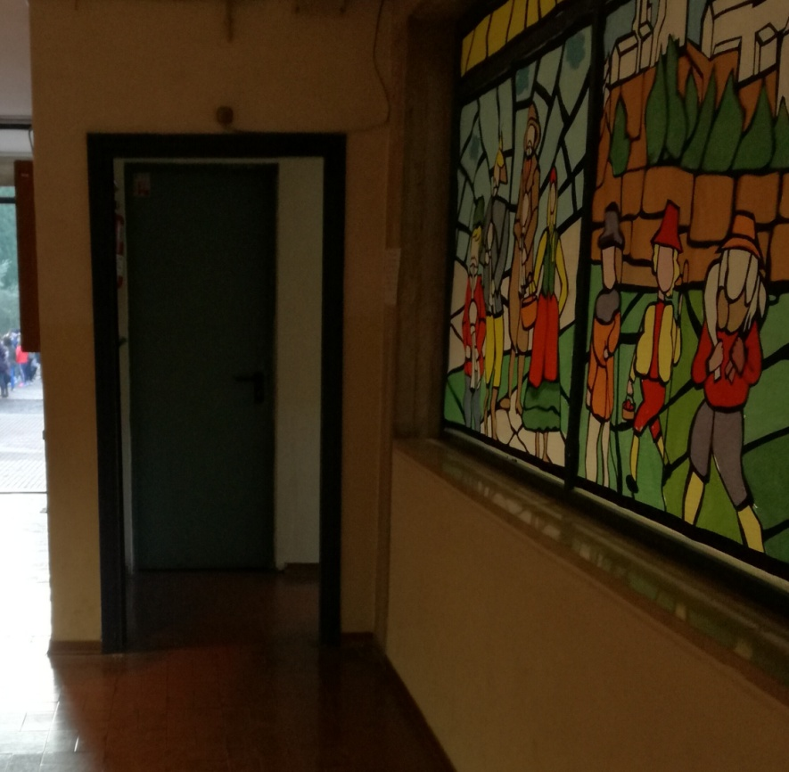
La bidelleria
L’aula insegnanti

Slide 33
- Orario scolastico e materie - un esempio: orario settimanale della classe 2^I
Ora | Lunedì | Martedì | Mercoledì | Giovedì | Venerdì
08:15 | Storia | Arte | Geometria | Matematica | Francese
09:10 | Antologia | Arte | Religione | Scienze | Francese
10:05 | Antologia | Letteratura | Grammatica | Storia | Geometria
11:00 | Musica | Matematica | Geografia | Antologia | Grammatica
11:55 | Motoria | Inglese | Inglese | Tecnologia | Geografia
12:50 | Motoria | Scienze | Inglese | Tecnologia | Musica
Le ore giornaliere sono 6 di 55 minuti ciascuna.
Le ricreazioni sono due, durano 10 minuti l’una e sono alle 09:55 e alle 11:45.
A causa della pandemia in corso quest’anno sono previsti momenti di areazione dell’aula alla fine di ogni ora che durano 10 minuti.

Slide 34
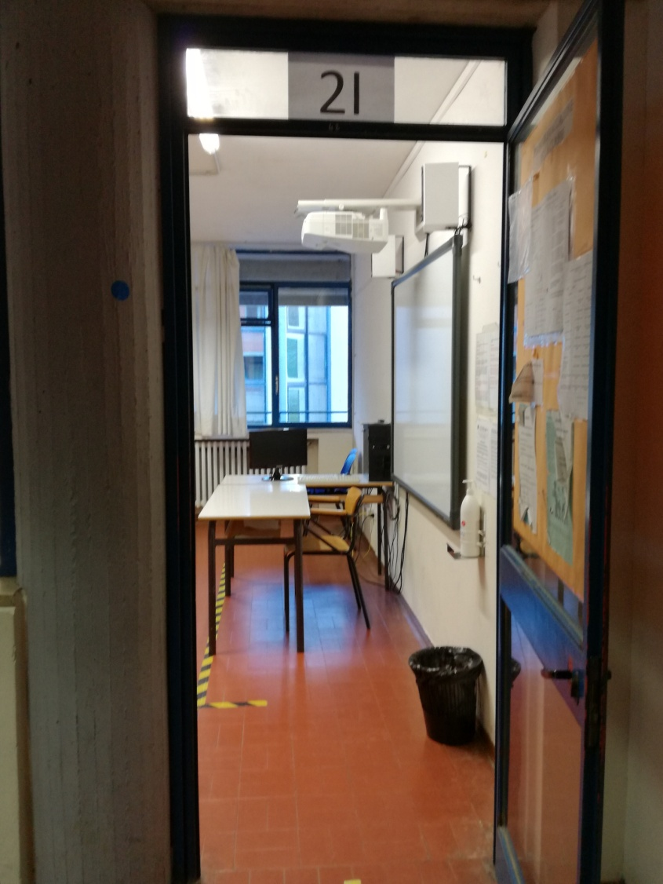
Dirigendoci verso la 2^I notiamo la segnaletica sul pavimento e chiediamo ai ragazzi come sono organizzate le aule

Slide 35
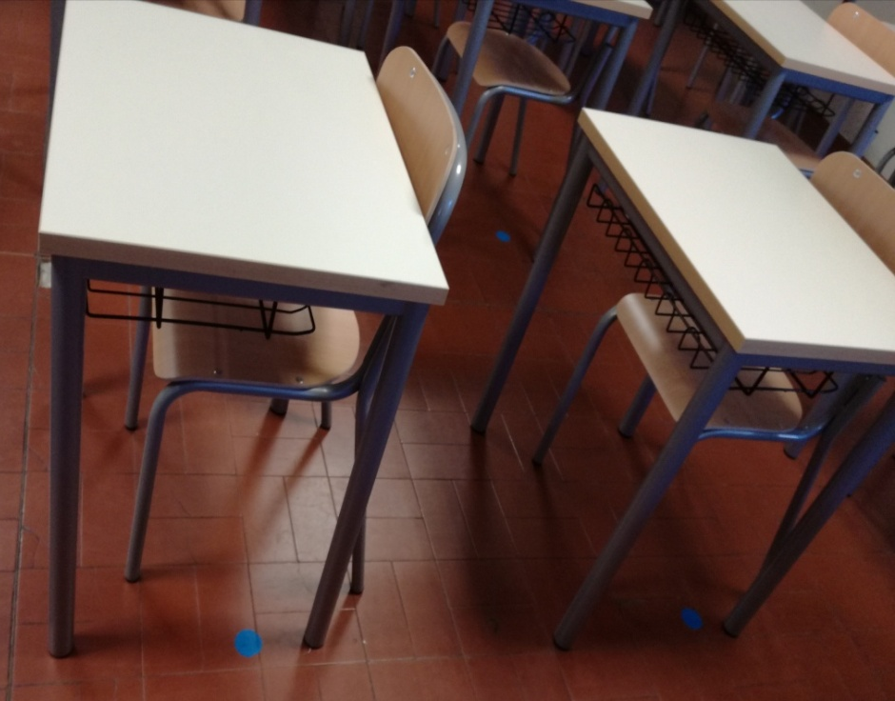
Intervistata (Chiara):
Adesso che dobbiamo convivere
con il “corona-virus”, il modo di stare in classe è notevolmente cambiato rispetto all’anno scorso: i banchi sono singoli (completamente
rinnovati) e disposti ad un metro l’uno dall’altro con le distanze ben evidenziate attraverso la segnaletica sul pavimento.
Le sedie devono stare ben disposte sul pallino azzurro per garantire il distanziamento!
In ogni aula abbiamo la possibilità
di utilizzare sia la lim che la lavagna tradizionale.

Slide 36
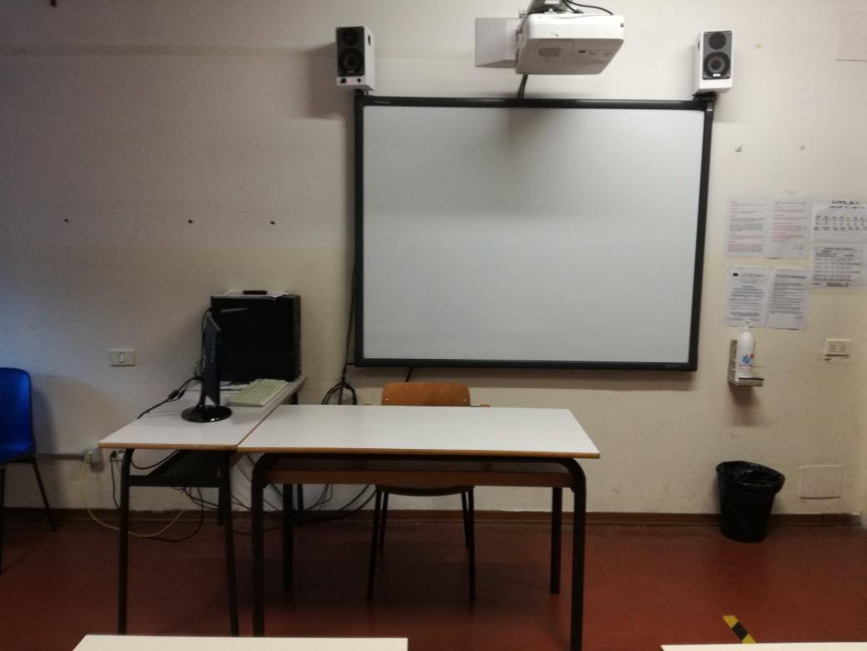
La disposizione dei banchi in aula
La cattedra con alle spalle la lim

Slide 37
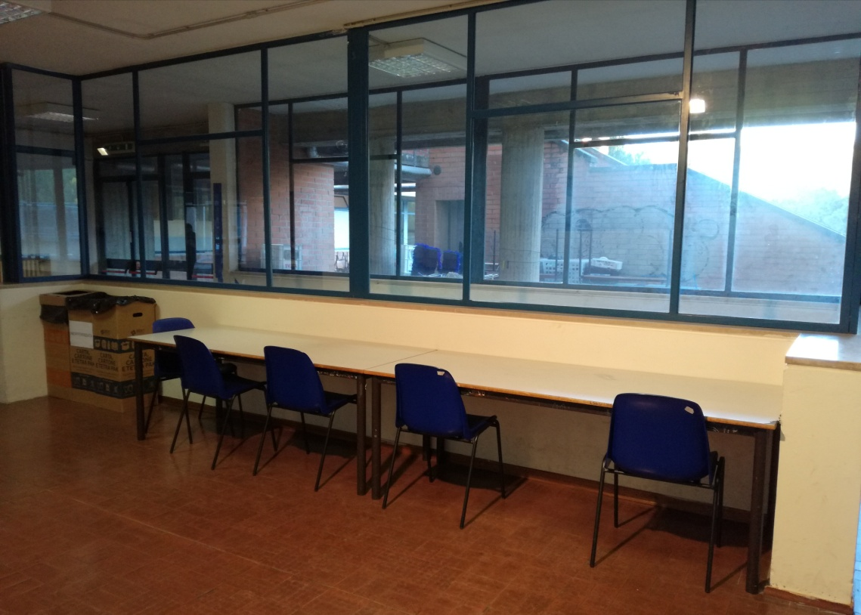
Ci spostiamo e chiediamo notizie riguardanti i laboratori e i progetti che caratterizzano la scuola

Slide 38
AVETE DEI LABORATORI A SCUOLA?
INTERVISTATA (Diana):
Fino all’anno scorso, per disegnare e dipingere, avevamo la possibilità di andare nel laboratorio di arte, dotato di grandi tavoli.
Per approfondire l’uso del pc o fare delle attività particolari, come ad esempio quelle della “Khan Academy”, potevamo recarci nel laboratorio
di informatica, mentre per leggere insieme o fare il prestito di romanzi o anche seguire qualche altra attività, avevamo l’opportunità di spostarci nella biblioteca polifunzionale.
Purtroppo, però, l’anno scorso la Scuola Primaria “Enrico Pestalozzi” ha subito un incendio, quindi abbiamo dovuto ospitare i bambini nella nostra scuola, usando proprio gli spazi di cui ho parlato. In più quest’anno, a causa della pandemia in corso, la scuola ha dovuto recuperare ulteriori spazi che prima erano adibiti a laboratori.
Speriamo comunque che presto possiamo nuovamente usufruirne come
in altri tempi!

Slide 39
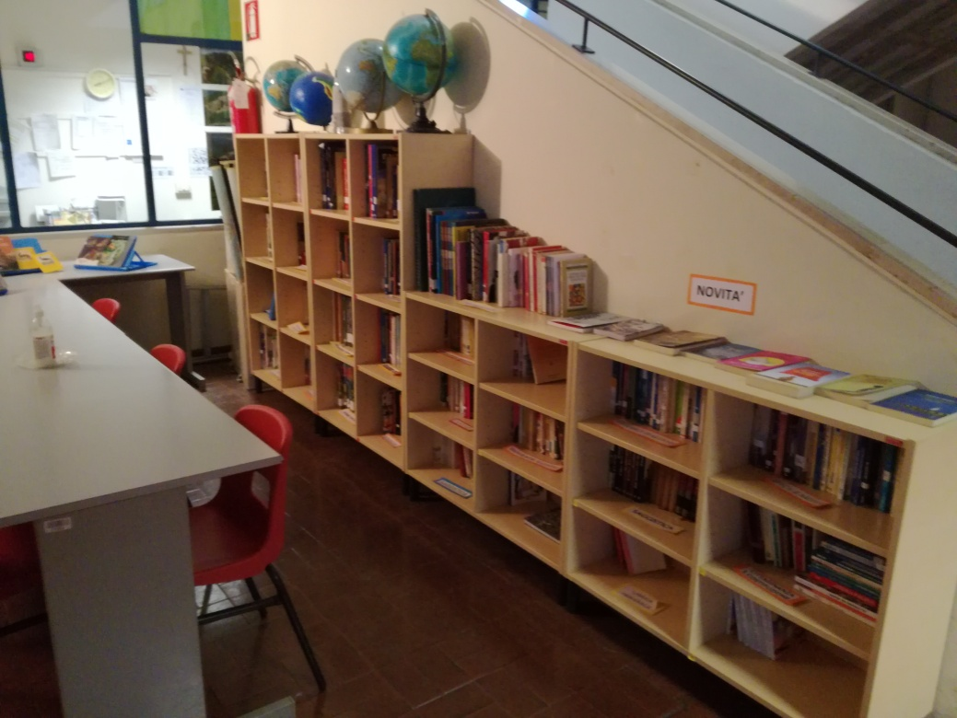
Le scaffalature e i libri della biblioteca sono stati collocati momentaneamente nell’atrio vicino alla bidelleria

Slide 40
QUALI SONO I PROGETTI CHE CARATTERIZZANO LA SCUOLA?
INTERVISTATA (Martina):
La scuola propone vari progetti e attività, tra cui corsi di prima alfabetizzazione L2 e laboratori linguistici per gli studenti stranieri di recente immigrazione.
Quest’anno, ad esempio, la scuola ha proposto un corso di L2 strutturato per tre livelli, iniziato il 03-11-2020 ed ancora in svolgimento per alcuni alunni, che prevede attività di sostegno e recupero di abilità e competenze linguistiche.
Un progetto attivo nella nostra scuola da sei edizioni è “Se una mattina d’autunno
un lettore…” che è nato all’interno dell’iniziativa nazionale “Libriamoci a scuola” ed ha lo scopo di far avvicinare noi studenti alla lettura.
Quest’anno abbiamo approfondito la tematica, proposta dal “Centro per il libro e la lettura”, Contagiati dalla gentilezza. Abbiamo letto brani tratti da “Wonder”, da “Sopravvissuta ad Auschwitz” di Liliana Segre, da “Mio fratello Simple”, da “Ciao, tu”. Inoltre la lettura viene promossa durante tutto l’anno: ad esempio adesso stiamo leggendo in classe “Io sono Malala”.
Un altro progetto della scuola che ci permette di approfondire la tematica del bullismo e del cyberbullismo si intitola “Da me a noi: scacco al bullo. Voci unite contro il bullismo e il cyberbullismo”.
In ambito scientifico abbiamo la possibilità di seguire i laboratori scientifici con gli esperti della “Fondazione Golinelli” e di esercitarci con la matematica attraverso la piattaforma “Khan Academy”.

Slide 41
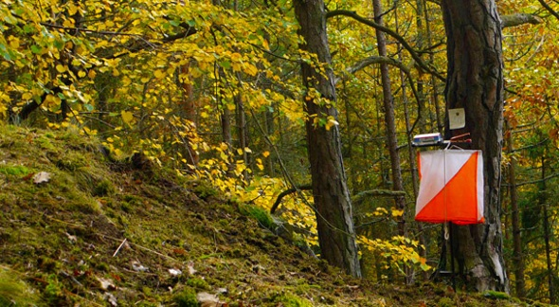
L’anno scorso abbiamo seguito il progetto "Educhange” per migliorare la comunicazione in lingua inglese: per 6 settimane delle studentesse universitarie provenienti dall'estero ci hanno proposto delle tematiche attuali come ad esempio la tutela dell’ambiente.
In ambito sportivo, sempre l’anno scorso, abbiamo partecipato ad un progetto di Orienteering ed inoltre alcuni compagni hanno partecipato ad un torneo di calcio organizzato dal Centro sportivo scolastico della scuola.
Infine quest’anno faremo un’attività di Cineforum per approfondire la storia del cinema dalle origini e le tecniche cinematografiche più moderne ed attuali.

Slide 42
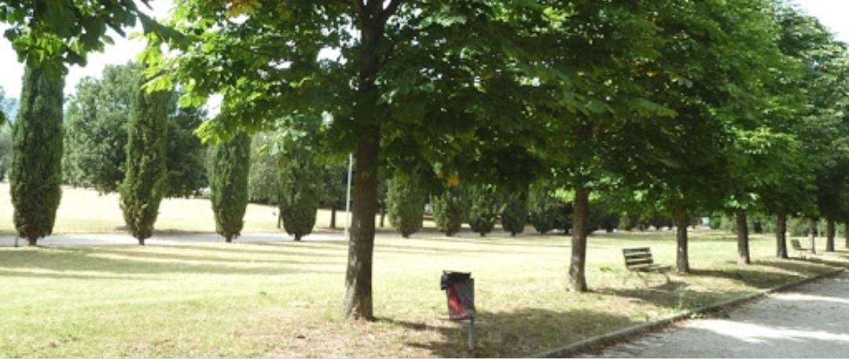
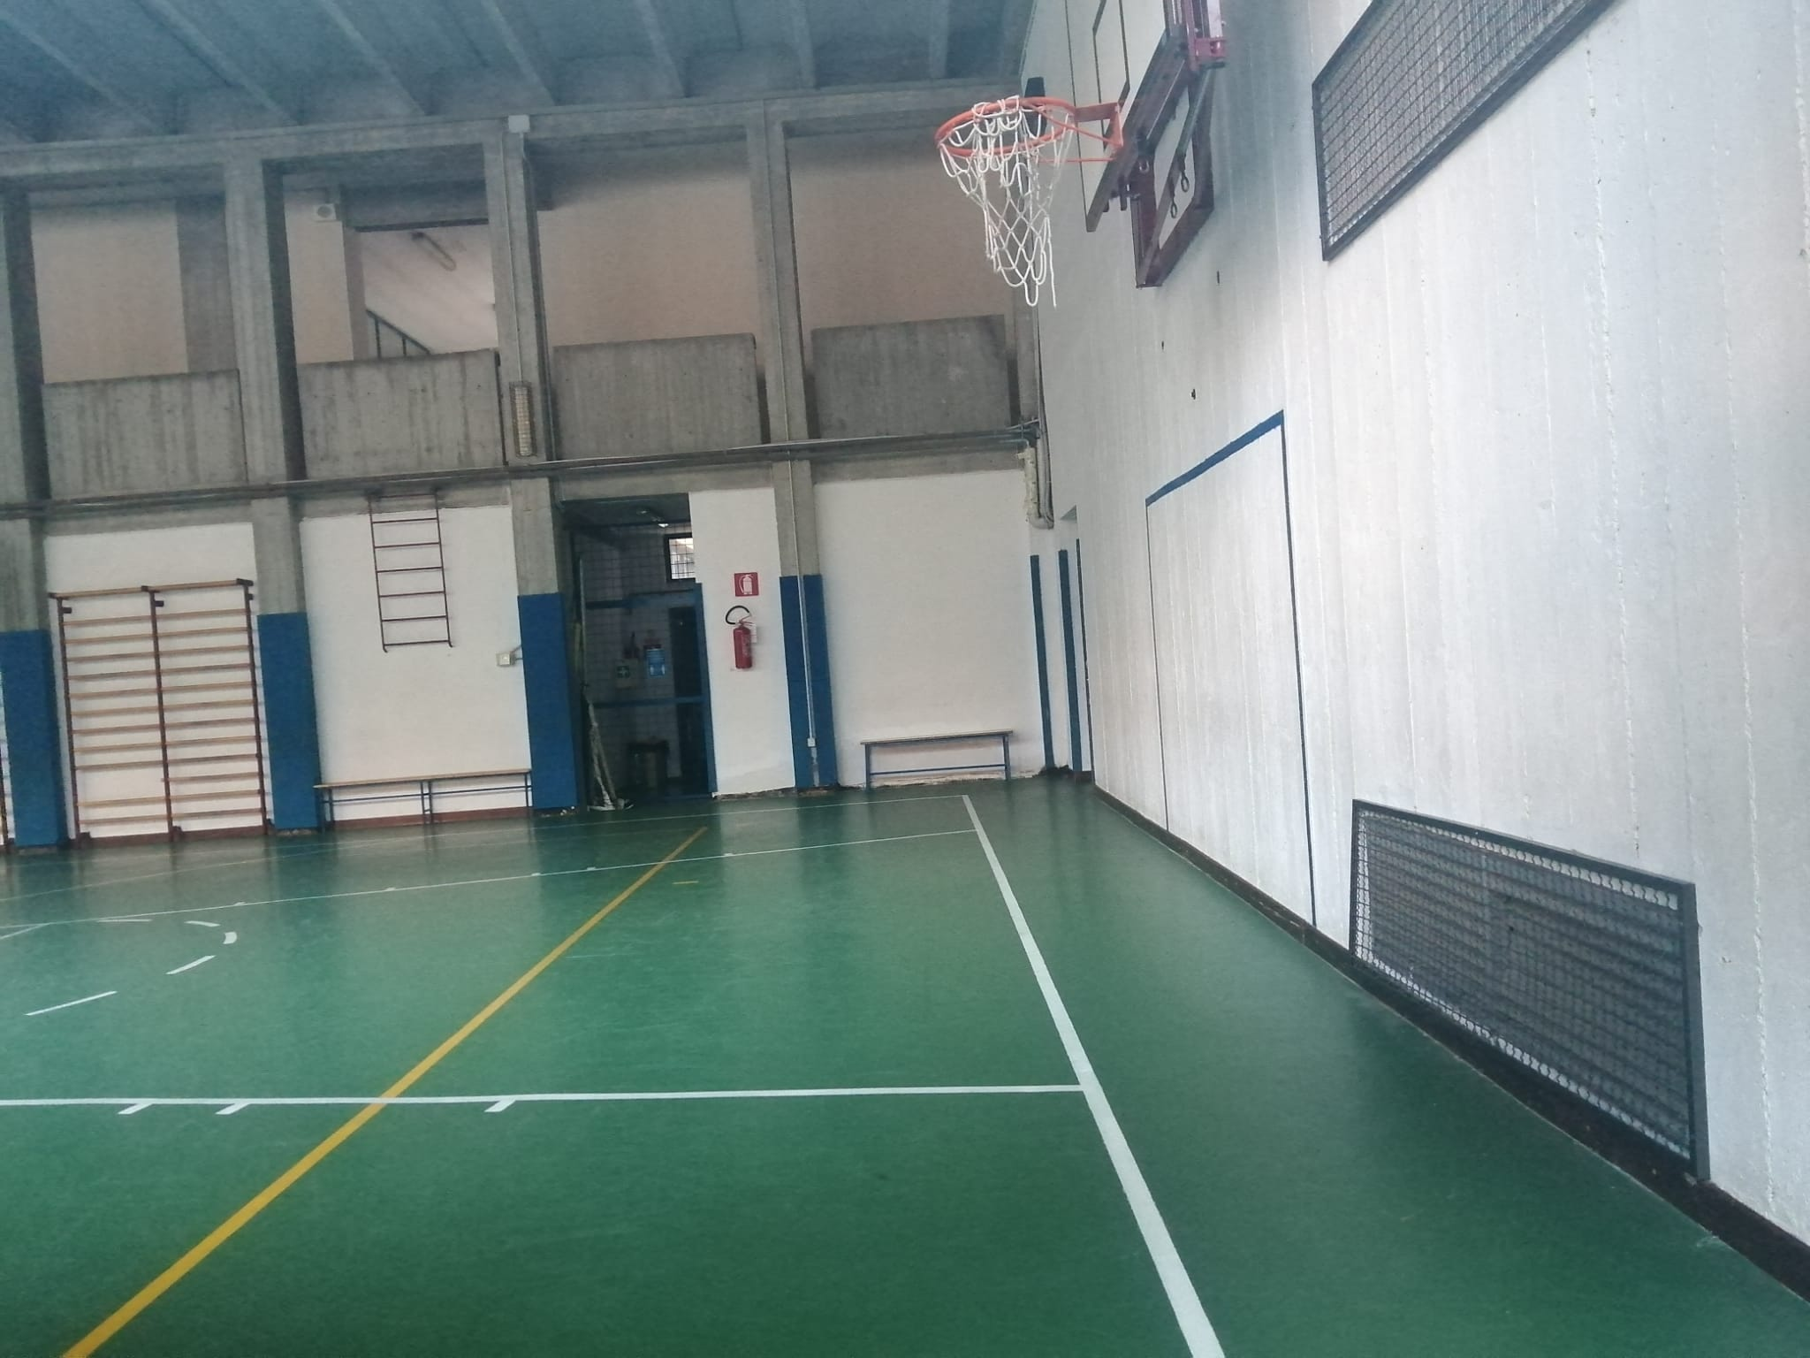
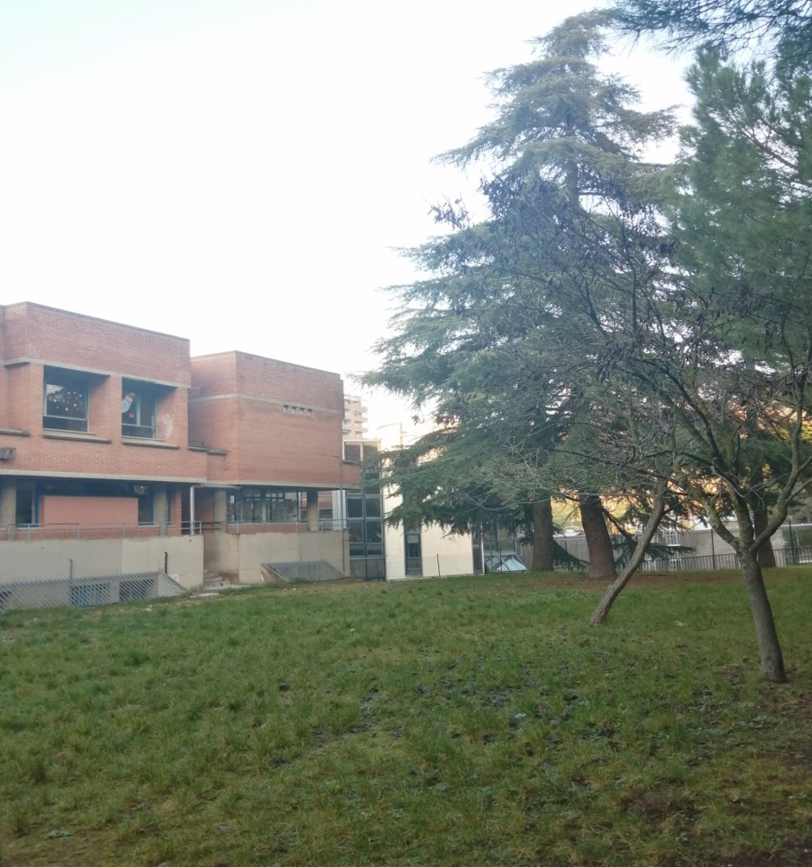
PALESTRE E AREE VERDI
La scuola ha una grande palestra
e nelle vicinanze delle aree verdi ben tenute.

Slide 43
COSA POTREBBE FARE LA CLASSE PER ACCOGLIERE AL MEGLIO
I NUOVI COMPAGNI CHE ARRIVANO DA ALTRI PAESI?
Giornalista (Benedetta): Buongiorno Elena, cosa potrebbe fare la tua classe
per favorire l’integrazione dei nuovi alunni arrivati nella vostra scuola?
Intervistata (Elena): La nostra classe potrebbe organizzare dei progetti tra
cui passare alcuni pomeriggi con i compagni e fare dei giochi istruttivi per far
apprendere la lingua italiana; potrebbe organizzare anche delle cene con i
compagni in modo da farli integrare sempre di più nel gruppo.
Giornalista (Andriana): Ci puoi spiegare che cosa sono questi giochi istruttivi?
Intervistata (Elena): Questi giochi istruttivi servono per far imparare la lingua
in modo più divertente e veloce, facendo delle gare di gruppo tra i compagni.
Giornalista (Benedetta): Ci puoi illustrare un gioco?
Intervistata (Elena): Questo gioco è formato da una mappa, in questo caso della
scuola, dove ci sono più tappe in cui sono presenti degli indovinelli che i gruppi
devono risolvere e in questo modo prendono il punto.
Adesso vi illustreremo la mappa.

Slide 44
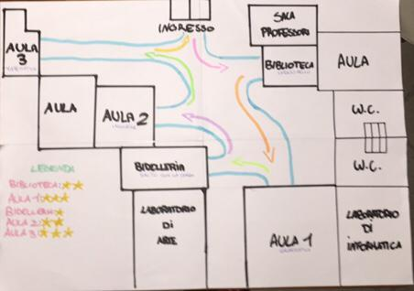
MAPPA CON ALCUNI PUNTI
DELLA NOSTRA SCUOLA

Slide 45
Giornalista (Andriana): Ci puoi fare un esempio?
Intervistata (Elena): Certo! Ci sono due squadre, la squadra blu e la squadra rossa; queste due squadre partono e vanno nella prima tappa, cioè in un’aula dove ci sarà
un insegnante che leggerà un indovinello e chi risponderà prima e correttamente si aggiudicherà il punto; dopodiché, appena risolto un indovinello, si passerà subito
alla prossima tappa dove accadrà la stessa cosa.
Così si proseguirà per tutto il gioco, ma in alcune di queste tappe le due squadre
si dovranno scontrare in dei giochi; la prima squadra che arriverà al traguardo e
si è aggiudicata più punti, vince.
Giornalista (Benedetta): Adesso passiamo la parola ad una tua compagna.
Ciao Nicoleta! Come ti sei sentita appena arrivata?
Intervistata (Nicoleta): Appena arrivata in questa scuola e in Italia io mi sono sentita molto bene e accettata da tutti.
Giornalista (Andriana): Qual è la cosa che ti è piaciuta di più del tuo arrivo?
Intervistata (Nicoleta): I professori ed i compagni mi hanno accolto molto bene e la cosa che mi è piaciuta di più è che tutti mi hanno accettato e trattato bene.
Giornalista (Benedetta): Nella tua scuola in Moldavia c’erano parecchi
ragazzi stranieri?

Slide 46
Intervistata (Nicoleta): Non posso sapere precisamente come si accolgono i ragazzi stranieri in Moldavia perché nella mia scuola non c’erano ragazzi stranieri, però penso che si accolgono molto bene come negli altri Paesi.
Giornalista (Andriana): Cambieresti qualcosa della tua scuola attuale?
Intervistata (Nicoleta): Io non voglio cambiare niente in questa scuola perché mi sono trovata molto bene dall’inizio e mi piace così, non voglio cambiare niente.
Giornalista (Benedetta): Come ti hanno accolto i tuoi compagni? Ti trovi bene con loro?
Intervistata (Nicoleta): Io ho conosciuto i miei compagni alla cena di classe di Natale e mi hanno fatto un’impressione buonissima.
Con la maggior parte di loro mi capisco molto bene e mi sento capita.
Giornalista (Benedetta): Nicoleta, secondo te, il gioco che abbiamo presentato
prima è utile per i nuovi compagni di altra nazionalità?
Intervistata (Nicoleta): Secondo me questa idea con il gioco è molto bella perché
i ragazzi hanno una possibilità per imparare l'italiano, ma anche per fare le amicizie.

Slide 47
Giornalista (Benedetta): Grazie di aver risposto alle nostre domande.
Arrivederci!
Giornalista (Andriana): Grazie, arrivederci!
Intervistata (Elena): Di nulla, arrivederci.
Intervistata (Nicoleta): Grazie a voi! Arrivederci e alla prossima!

Slide 48
Nicoleta ci racconti come ti hanno accolto a scuola quando sei arrivata?
Buongiorno Nicoleta, ci racconti come ti hanno accolto a scuola quando sei arrivata?
L’anno scorso i compagni mi hanno accettato così come non me lo sarei mai aspettata, cioè molto bene.
I professori mi hanno aiutato tantissimo, semplificandomi il lavoro svolto,
aiutandomi con qualsiasi cosa .
Mi sono trovata meglio in questa scuola perché tutti mi aiutano e accettano.
Quale impressione ti hanno fatto i tuoi nuovi compagni?
I miei nuovi compagni mi hanno fatto una buonissima impressione, sin dall’inizio, anche il primo giorno che sono arrivata.
E’ stato difficile lasciare il tuo Paese e i tuoi amici?
Sì, certo, anche se ancora adesso mi sento con i miei parenti e amici.
Continuiamo ad intervistare NICOLETA
- alunna di nazionalità moldava, frequentante la classe 2^I dal 12/12/ 2019 -

Slide 49
Perché hai dovuto lasciare il tuo Paese?
Perché i miei genitori volevano vivere un’esperienza diversa, iniziando una nuova vita in un altro Paese.
Ti manca la tua vecchia casa?
Sì molto, soprattutto mia nonna e i miei parenti.
Da grande vorresti tornare in Moldavia a vivere? E se sì, perché?
Io da grande ritornerò sicuramente in Moldavia perché è il mio Paese d’origine
ed anche perché non mi sono ancora adeguata completamente a vivere qui.
In Moldavia la scuola era più semplice o più faticosa?
In Moldavia la scuola era molto più semplice perché non ci davano così tanti compiti per casa, la sufficienza partiva dal 5, i compiti venivano svolti in gruppo,
ma per essere ammessi in prima media si doveva svolgere un esame molto impegnativo.
GRAZIE A NICOLETA PER QUESTA INTERVISTA!

Slide 50
GIORNALISTA (PAOLO): Nicoleta ci puoi dire quali sono le principali differenze tra
la scuola Italiana e quella che frequentavi?
INTERVISTATA (NICOLETA): in Moldavia si va alla Scuola Primaria dai 6 anni ai 10, dopo ci sono 5 anni di Scuola Secondaria; infatti i moldavi frequentano anche la
4^ media (nono anno).
GIORNALISTA (ALESSANDRO): quanto durano le unità orarie e quante sono?
Ci parli anche delle materie scolastiche studiate?
INTERVISTATA (NICOLETA): le ore possono essere o 6 o 4, un’unità oraria dura
45 minuti; inoltre in ogni ora c’è una ricreazione di 10 minuti (la terza ora è di
20 minuti). Durante la ricreazione si esce, dato che è lunga.
Le materie sono diverse: facevamo informatica, fisica, musica senza strumento, abbiamo smesso scienze durante la quarta elementare, studiavamo francese, inglese, russo e durante tecnologia cucivamo!
GIORNALISTA (PAOLO): come ti trovavi a scuola, anche con i tuoi compagni? INTERVISTATA (NICOLETA): io mi trovavo bene: organizzavamo tante feste ed ogni settimana si vedeva tutti insieme un film per dimenticarsi un po’ della scuola!!!

Slide 51
GIORNALISTA (ALESSANDRO): è stato impegnativo imparare l’italiano? INTERVISTATA (NICOLETA): per me non è stato molto difficile imparare l’italiano dato che avevo iniziato a studiarlo un po’ in Moldavia. GIORNALISTA (ALESSANDRO): quali attività hai fatto l’anno scorso e quest’anno per imparare l’italiano? INTERVISTATA (NICOLETA): lo scorso anno non ho potuto partecipare a nessun progetto perché quando sono arrivata il corso di L2 era già terminato, ma per imparare l’italiano ho parlato a scuola con i miei amici, ho fatto tanti sforzi a casa da sola, consultando il dizionario ed infine ho guardato molti film e letto libri in italiano. A scuola, inizialmente, le Prof.sse delle varie discipline mi hanno dato del materiale semplificato su quello che avevano fatto i miei compagni di classe prima che io venissi in Italia. La Prof.ssa Santoro mi ha dato una grammatica facile con la traduzione nella mia lingua ed un libricino con disegni e raffigurazioni e le parole più importanti in italiano (riguardanti le parti del corpo, il cibo, il tempo…); io l’ho ricopiato tutto sul mio quaderno con le traduzioni dei termini nella mia lingua in modo da memorizzare bene i termini corrispondenti in italiano; inoltre, quando c’erano

Slide 52
alcune parole che non conoscevo, chiedevo alla Prof.ssa il loro significato, scrivendolo sul quaderno, così facevo un diario tutto mio.
Quest’anno, dal 3 Novembre al 4 Dicembre, invece mi hanno inserita in un
gruppo per alunni stranieri, così ho avuto una possibilità grandissima per imparare l’italiano. Mi sono sentita molto bene in questo gruppo ed il corso di supporto
per soli stranieri è stato molto utile, ma ora è stato sciolto e questa cosa per me
è ingiusta perché a me e agli altri ragazzi sarebbe ancora di molto aiuto. Secondo me, per migliorare ancora in italiano, il corso per stranieri non doveva finire perché per noi ragazzi continuare sarebbe molto utile.
GIORNALISTA (ALESSANDRO): ci racconti meglio del corso L2 che hai frequentato quest’anno?
INTERVISTATA (NICOLETA): prima di iniziare l’italiano, abbiamo parlato dei nostri Paesi (con le differenze culturali, musicali, tradizioni…) così la Prof. ssa ha visto il nostro livello di italiano.
In questo corso abbiamo cominciato trattando delle cose che non avevamo capito molto bene a scuola, così la Prof.ssa ce le ha spiegate meglio, poi abbiamo imparato come si fa un riassunto, una ricerca e un’intervista ed infine abbiamo fatto delle verifiche su queste ultime.

Slide 53
Abbiamo fatto anche matematica allo stesso modo, riprendendo le cose che
non ci erano chiare, ma io, che non avevo molti dubbi, sono rimasta in linea
con i miei compagni di classe.
La Prof.ssa di Matematica si chiama Ilaria e quella di Italiano Mara.
GIORNALISTA(PAOLO): secondo te la scuola come potrebbe migliorare
l’accoglienza verso gli alunni stranieri? INTERVISTATA(NICOLETA): secondo me, la scuola, fin da subito, dovrebbe
proporre più corsi di grammatica italiana come quello che ho frequentato quest’anno.
Visto che eravamo in pochi sono riuscita a comprendere meglio le basi dell’italiano e questo è fondamentale per parlare e socializzare con i miei
compagni.
GIORNALISTI (ALESSANDRO, PAOLO): grazie moltissime Nicoleta, arrivederci!
INTERVISTATA (NICOLETA): grazie, alla prossima!
REDAZIONE: di seguito alcune foto della scuola di Nicoleta in Moldavia (a Stefan Voda).

Slide 54
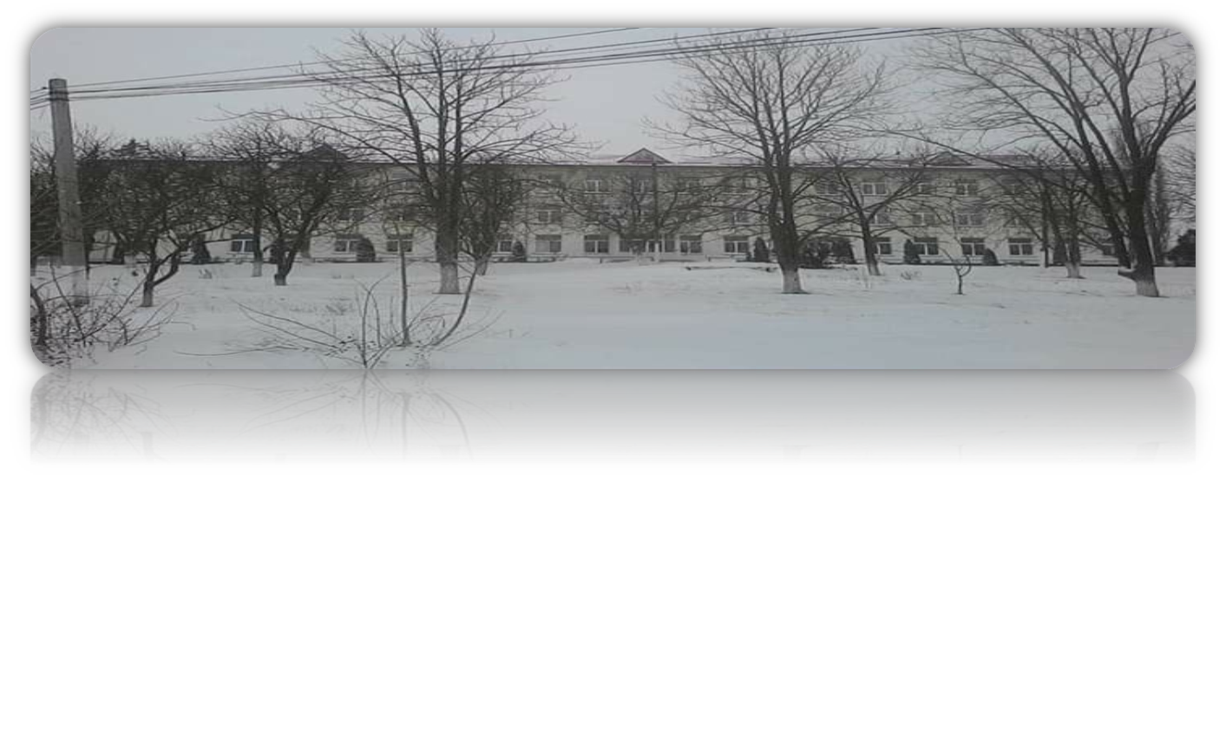

Slide 55
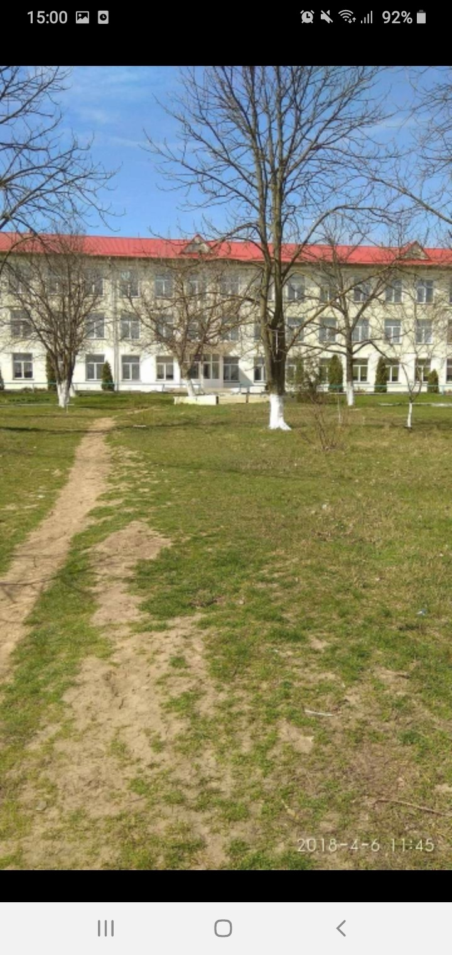

Slide 56
La redazione giornalistica intervista ARBER - alunno di nazionalità albanese che vive in Italia da circa 4 anni -
GIORNALISTA (MATTEO): quali sono le principali differenze che hai notato tra la scuola italiana e quella che frequentavi in Albania?
INTERVISTATO (ARBER): io ho fatto solo la prima, la seconda e parte della terza elementare in Albania, quindi non ricordo molto, però alcune cose mi vengono
in mente… Mi ricordo che nella scuola in Albania ci insegnavano meno materie: solo Albanese, Matematica ed Educazione fisica.
GIORNALISTA (MATTEO): ma vi davano i compiti per casa?
INTERVISTATO (ARBER): riguardo ai compiti non cambiava tanto rispetto alla situazione italiana.
GIORNALISTA (LUKAS): quanti eravate in classe?
INTERVISTATO (ARBER): in classe eravamo circa 40 persone in aule grandissime e larghissime. Anche la scuola era grandissima, molto più grande di quella italiana; inoltre era presente in ogni scuola una mensa (da frequentare facoltativamente)
e dopo mangiato ci si poteva fermare a giocare oppure a fare i compiti.

Slide 57
GIORNALISTA (GIACOMO): quante classi c’erano nella vostra scuola?
INTERVISTATO (ARBER): circa trentacinque classi in totale.
GIORNALISTA (GIACOMO): quante maestre avevate?
INTERVISTATO (ARBER): avevamo solo due maestre: 1 per Matematica ed
Albanese, l’altra per Educazione fisica.
GIORNALISTA (LUKAS): avevate la lim?
INTERVISTATO (ARBER): avevamo sempre un proiettore che però non puntava su una lavagna, ma direttamente sul muro.
GIORNALISTA (MATTEO): grazie della disponibilità, arrivederci!
INTERVISTATO (ARBER): arrivederci!!!
REDAZIONE: a seguire delle foto della scuola di Arber in Albania (a Tirana)

Slide 59
“UNITI NELLA DIVERSITÀ”

Slide 60
Storie di migrazioni
Per concludere il nostro “viaggio” in questa realtà scolastica, un’alunna della 2^I ci racconta il motivo per cui è venuta in Italia.
Lei è emigrata dalla Romania nel nostro Paese quando era molto piccola poiché i suoi genitori divorziano subito dopo la sua nascita e lei va a vivere con sua mamma da un’amica.
In seguito la madre, grazie anche a dei parenti che abitavano già qui, viene a lavorare in Italia.
Dopo un anno circa la porta con sé e qui riescono a costruirsi una nuova vita e così la piccola inizia anche il suo percorso di studi a Perugia.

